Slide 1
現代日本の政治と経済 現代日本の政治
第1編
第1章
3節 日本の政治機構
2 内閣と行政
（教科書 p.56～59）

Slide 2
▶内閣はどのような権限をもっているだろうか。
▶内閣と国会はどのような関係にあるだろうか。
▶今日の日本の行政にはなぜ課題が生じていて、どのように解決を図るべきだろうか。

Slide 3
■内閣と国会との関係
■内閣総理大臣と大臣との関係
■内閣の機能
■行政国家化と官僚制
■日本の行政の課題

Slide 4
●内閣と国会との関係〔p.56〕
内閣の役割
・国政において、法律にもとづき実際に政策を実施する 行政は、内閣を中心に行われる
QR映像
内閣とは

Slide 5
●内閣と国会との関係
憲法の定める内閣と国会との関係
・内閣総理大臣（首相）は国会議員のなかから国会が 指名する（第67条1項）
・国務大臣の過半数は国会議員でなければならない（第 68条1項）
・内閣総理大臣および国務大臣は文民でなければならな い（第66条2項）＝シビリアン・コントロール
・国務大臣の人数は原則14人以内（内閣法）
・内閣は国会に対し連帯して責任を負う（第66条3項）

Slide 6
●内閣と国会との関係
・衆議院が内閣不信任決議案を可決
→内閣は10日以内に衆議院の解散をしないかぎり、 総辞職しなければならない（第69条） ※首相の意思で内閣が決定して行う解散は、憲法第7条が根拠とされる＝7条解散
・衆議院の解散
→40日以内に衆議院議員総選挙が行われ、選挙から 30日以内に特別会を召集（第54条1項）
→内閣は総辞職し（第70条）、特別会で新しい内閣 総理大臣が指名される

Slide 7

●内閣と国会との関係
首相官邸
本データはサンプルです。
製品版では写真が入ります。

Slide 8
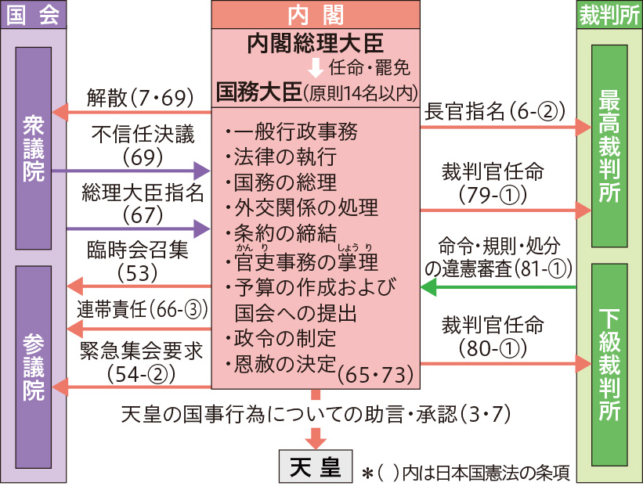
●内閣と国会との関係
内閣の権限と国会・裁判所との関係

Slide 9
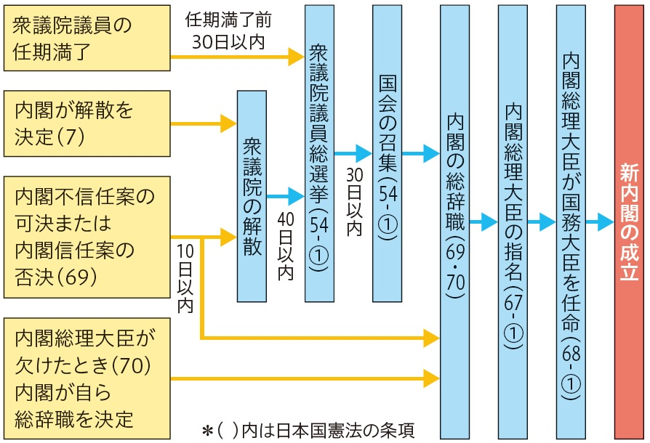
●内閣と国会との関係
衆議院の解散または総辞職について、内閣はどのようなことを考えて判断するのだろうか。
？
▲衆議院解散後の流れ

Slide 10
●内閣と国会との関係
衆議院の解散または総辞職について、内閣はどのようなことを考えて判断するのだろうか。
？
本データはサンプルです。
製品版では解答・解答例を示しています。

Slide 11
●内閣総理大臣と大臣との関係〔p.56〜57〕
内閣総理大臣の権限
・明治憲法下で内閣総理大臣は「同輩中の首席」
→日本国憲法では「内閣の首長」（第66条1項）
・内閣総理大臣は、他の国務大臣を任命・罷免できる （第68条1、2項）
・内閣の活動は、閣議の決定にもとづく
…閣議の決定は全会一致

Slide 12
●内閣総理大臣と大臣との関係
閣議
本データはサンプルです。
製品版では写真が入ります。

Slide 13
●内閣総理大臣と大臣との関係
政務三役とは
・内閣官房長官
・内閣の内部調整や国会との調整
・内閣の公式見解を発表
・副大臣・大臣政務官
・内閣が任免し、国務大臣を補佐
・国会審議活性化法により、かつての政務次官に かわって新設

Slide 14
●内閣の機能〔p.57〜58〕
行政・立法面での内閣の機能
・行政権をもち、一般行政事務を担当する
・法律を実際に執行する
・予算を編成し、国会に提出する
・外交関係を処理する
・恩赦を決定する
・天皇の国事行為へ助言と承認を行う（第3、7条）
・国会に法律案を提出できる
・法律の範囲内で政令を定められる（第73条）

Slide 15
●内閣の機能
司法面での内閣の機能
・最高裁判所長官を指名する
・長官以外の最高裁判所の裁判官を任命する
・最高裁判所の提出する名簿に従って、下級裁判所の 裁判官を任命する

Slide 16
●内閣の機能
行政機構のしくみ
・内閣総理大臣は行政各部を指揮監督する権限をもつ （第72条）
・行政機構：府、省、庁、委員会など…公務員からなる
→中央省庁等改革基本法にもとづき、かつての1府22省庁を1府12省庁体制に再編（2001年）
→行政活動を調整する内閣府や、内閣から独立した合議制の行政委員会なども
・内閣総理大臣は、重要政策について助言する内閣総理大臣補佐官（首相補佐官）を任命できる

Slide 17
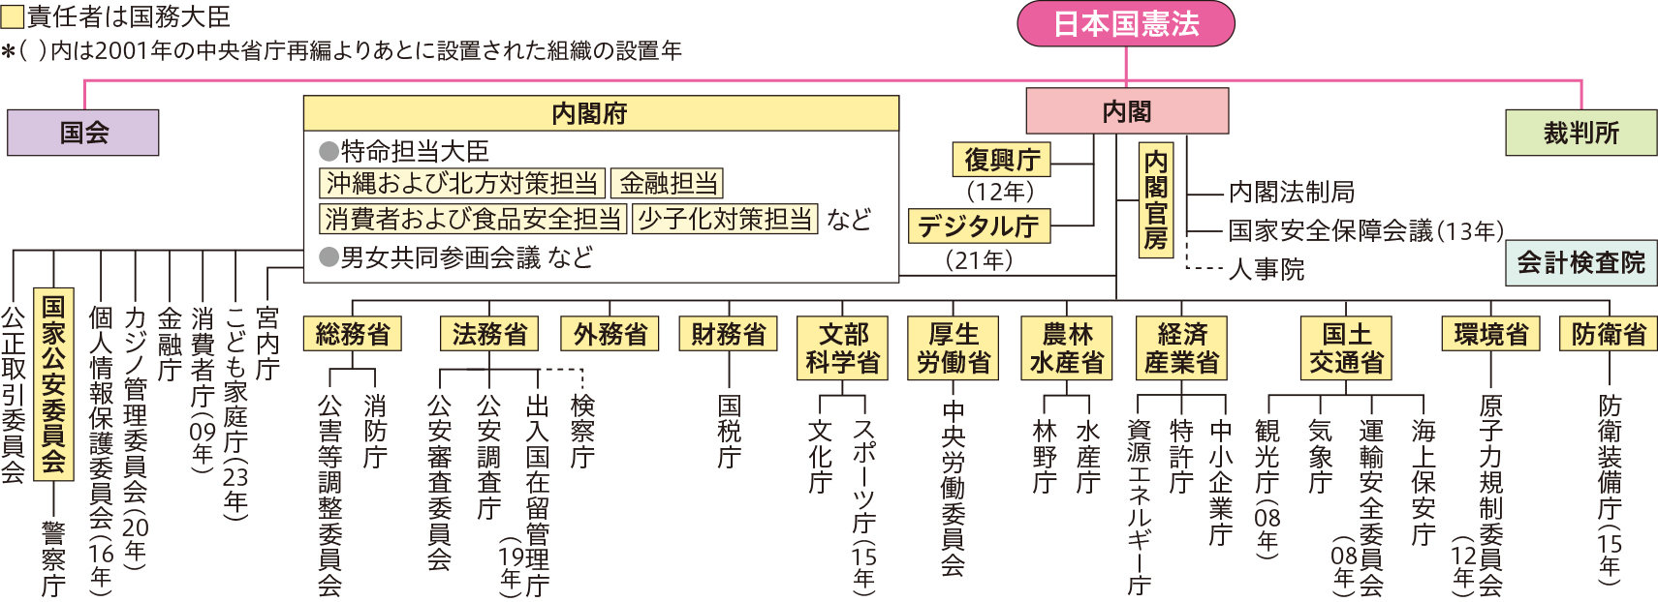
●内閣の機能
日本の行政機構

Slide 18
●内閣総理大臣と大臣との関係
中央官庁街
本データはサンプルです。
製品版では写真が入ります。

Slide 19
●内閣の機能
内閣の責務
・政策全体の方向づけ
・行政機構への民主的な統制
・国会への責任（首相は政治、行政双方を牽引）

Slide 20
●内閣の機能
政府立法
・重要法律案の多くは内閣提出法案による政府立法
…議員自らが中心となって法律案をつくる議員立法はあまり多くない

Slide 21
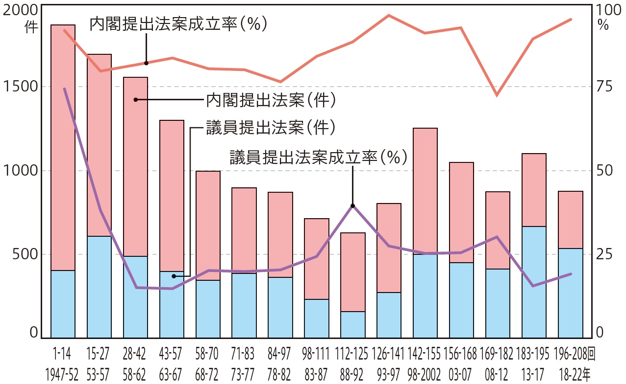
●内閣の機能
日本の議員立法と政府立法にはどのような特徴があるだろうか。
？
▶議員立法と 政府立法の推移

Slide 22
●行政国家化と官僚制〔p.58〕
行政機構の肥大化
・政府の役割の変化…多様なサービスの提供
→政策の処理に必要な情報をもつ行政官（官僚）の 役割の拡大
・命令や規則（政令、省令など）の制定は、法律の委任 にもとづいて行政機関が行う（委任立法）
→ ・行政機構の役割が肥大した行政国家の登場
・政策決定の実権が議会から行政機関に移行

Slide 23
●行政国家化と官僚制
官僚制の成立
・行政国家化にともなう職務権限の細分化
→専門能力を基準に選抜された行政官（官僚）の集団 が必要
→官僚制（ビューロクラシー）の成立

Slide 24
●日本の行政の課題〔p.58〜59〕
公務員の地位と行政国家化
・公務員は「全体の奉仕者」（第15条2項）
・国民の行動を官僚が許認可権で規制する行政国家化が 進行
→・諸省庁と業界団体との癒着
・退職官僚の業界団体等への「天下り」の常態化
・政治家（族議員）も関与した政・官・業の癒着

Slide 25
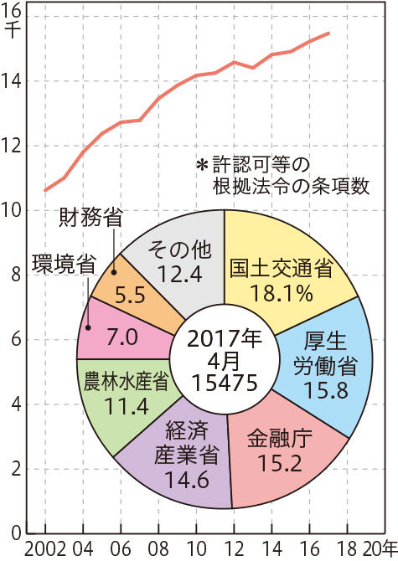
●日本の行政の課題
許認可件数の推移と
省庁別の割合

Slide 26
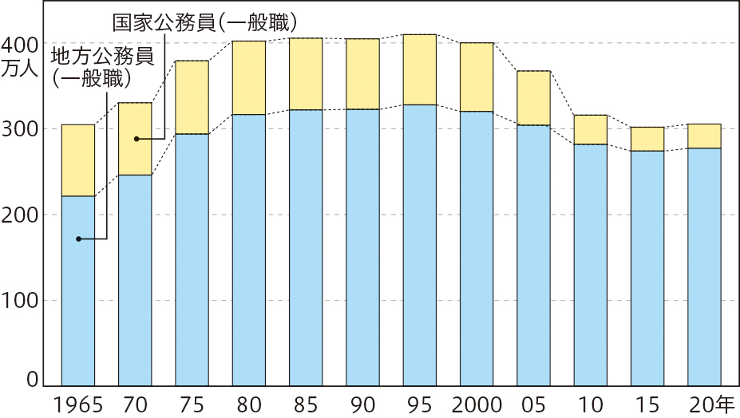
●日本の行政の課題
日本の公務員数の推移

Slide 27
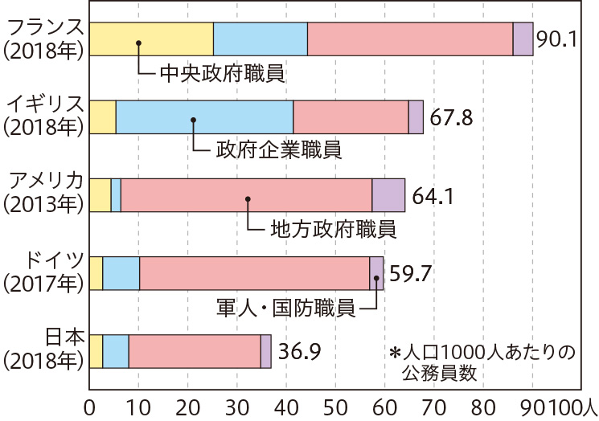
●日本の行政の課題
おもな国の
公務員数

Slide 28
●日本の行政の課題
行政改革の試みと課題
・行政手続法の制定（1993年）
・情報公開法の制定（1999年）
・国家公務員倫理法の制定（1999年）
・独立行政法人制度の導入（2001年）
※地方分権化の推進、省庁間のセクショナリズムの解消、 縦割り行政などの見直しも大きな課題

Slide 29
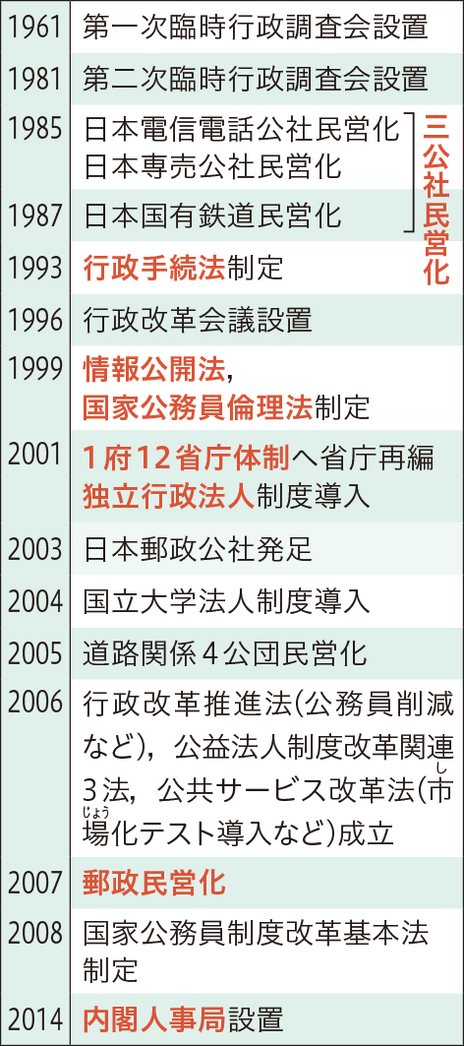
●日本の行政の課題
行政改革年表

Slide 30
●日本の行政の課題
政治主導による官僚制の統制と問題点
・1990年代以来の政治改革
→政治家による民主的な官僚制の統制（政治主導）
・民主党政権下の政策決定過程で官僚外しの方針
・内閣人事局の新設（2014年）
…内閣主導による幹部官僚の人事の決定
→首相などが上から統制する官邸主導
↓
政治家への「忖度」…行政の中立性が損なわれれる

